Slide 1
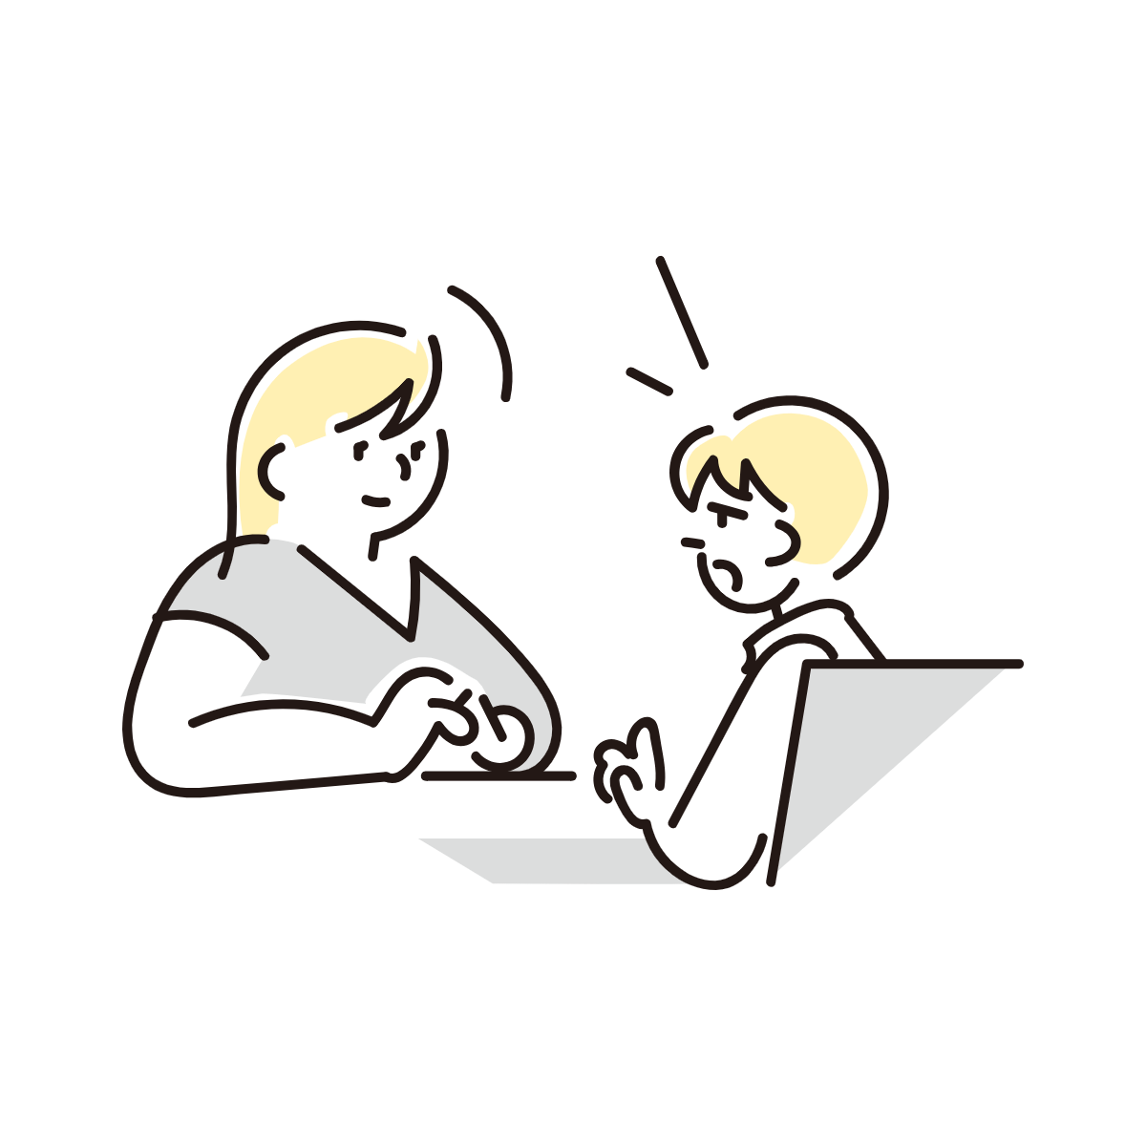
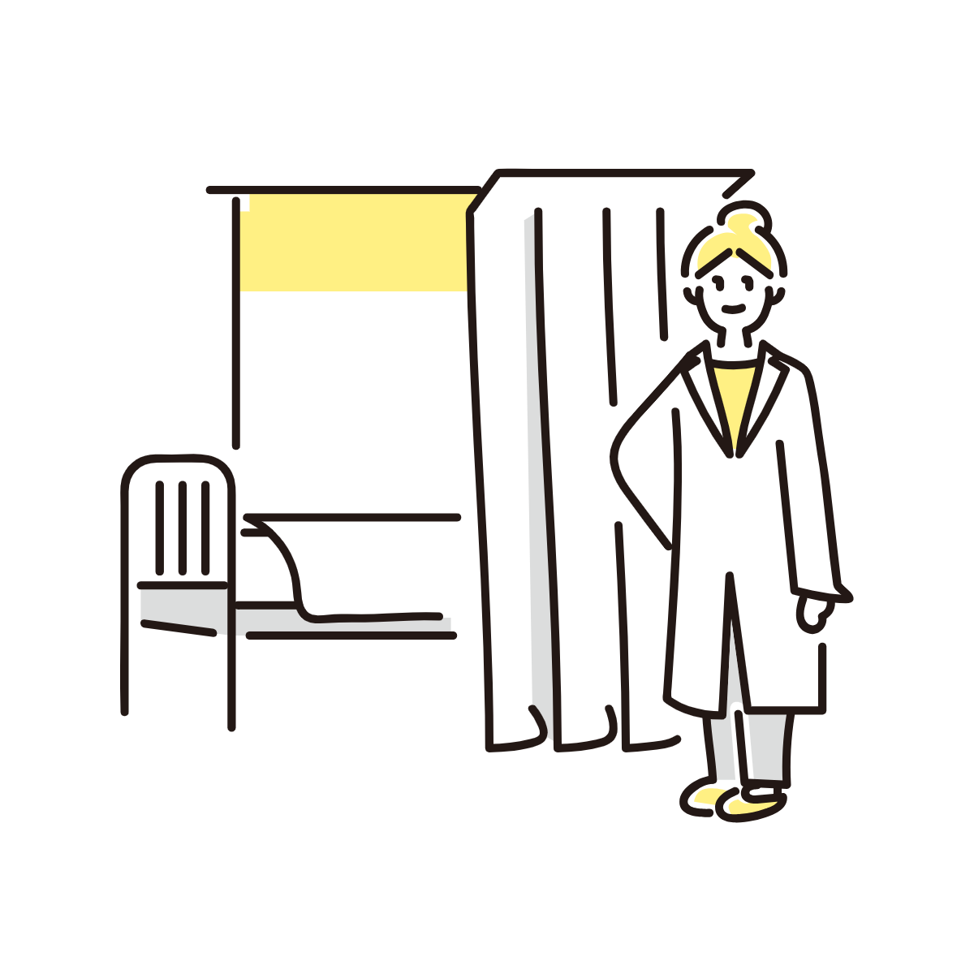
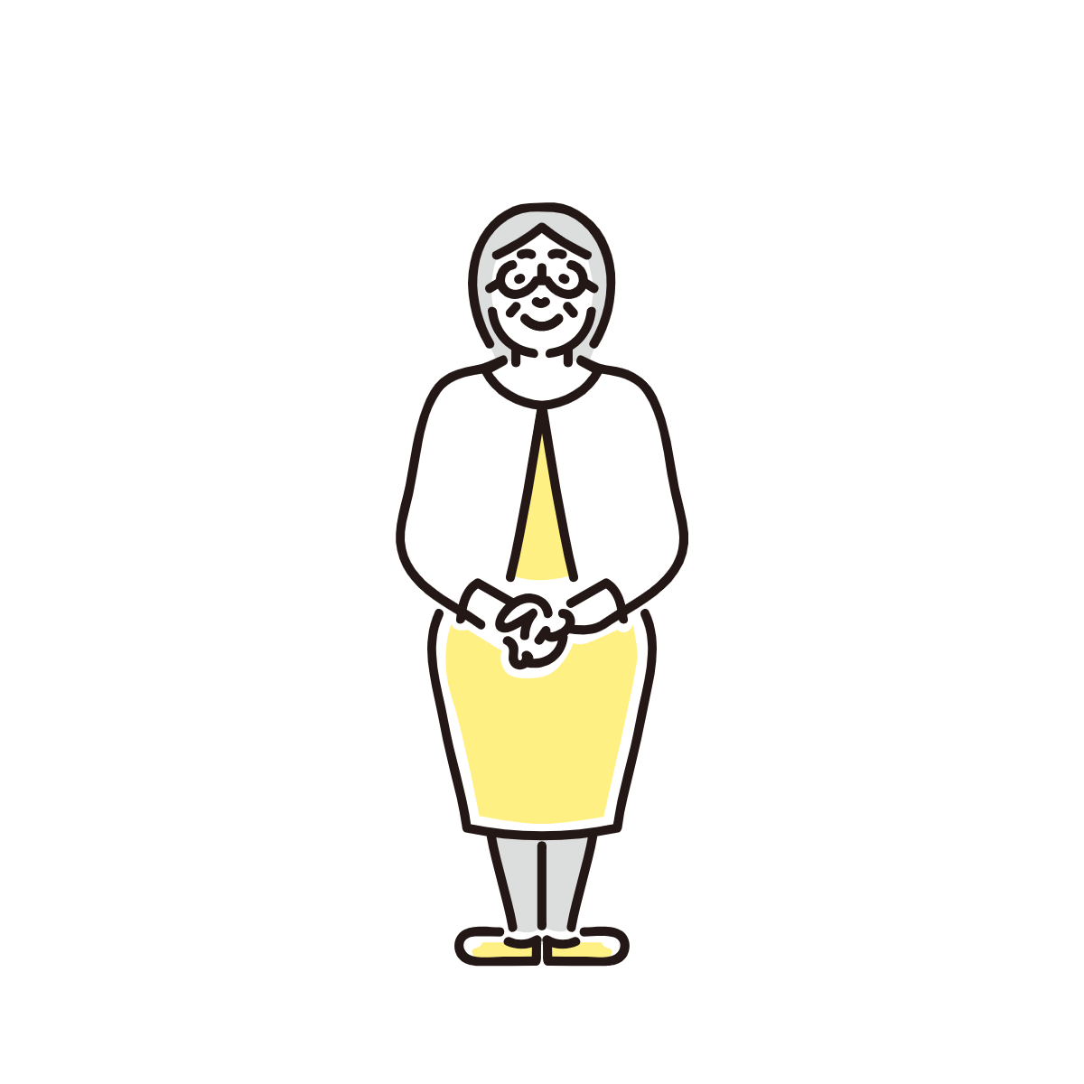


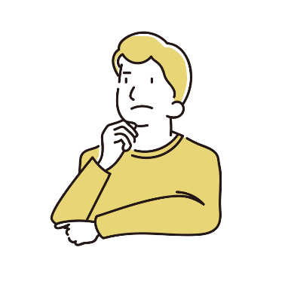
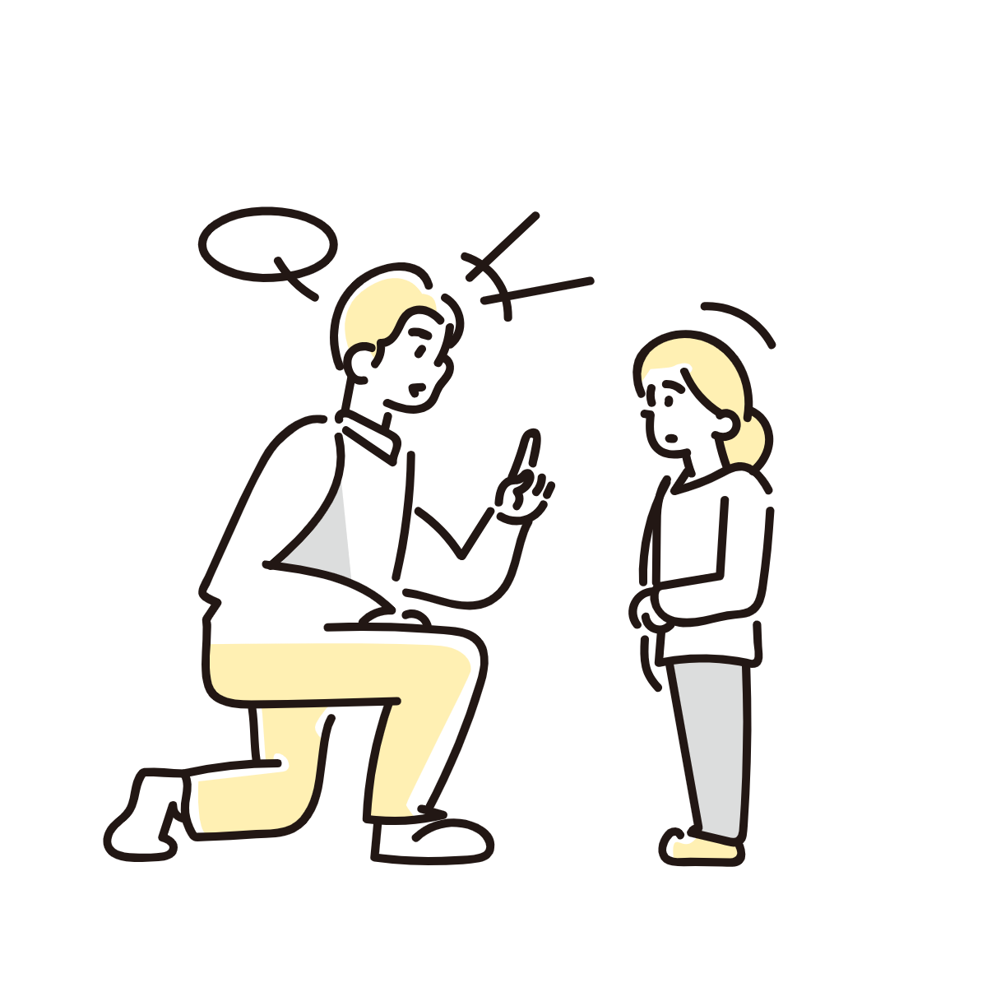
性被害からあなたを守るために、
相談を受けた後はこのように対応します
あなたの意見をききながら、
あなたの安全を守りながら、適切に対応します。
ひとりで悩まずに、まずは相談してください。
相談をうける
とく名で（名前を言わずに）相談できます。
秘密は守られます。安心して相談してください。
相談の内容については、ほかの大人と協力して対応します。
誰とどのように協力するかは、あなたと相談したいです。あなたの知らないところで、誰かが知ることがないように努めます。
ほかの
大人と
協力する
相談してくれた内容についてもっとくわしく知るため、関係する人に話をきいたりします。
あなたを傷つけた人への確認は慎重に行います。
しらべる
あなたにも、どういう対応がよいかなど、意見をききます。
しらべた内容によって、どのように対応するかを決めます。
対応をきめる
報告する
相談を受けてから、どういう対応になったか、あなたにお知らせします。

